Slide 1
Презентация к уроку в 5 классе по сказке К.Г.Паустовского «Теплый хлеб»
Составила учитель русского языка и литературы
Саудабаева Д.Н.
ОСШ №5 имени Молда Мусы

Slide 2
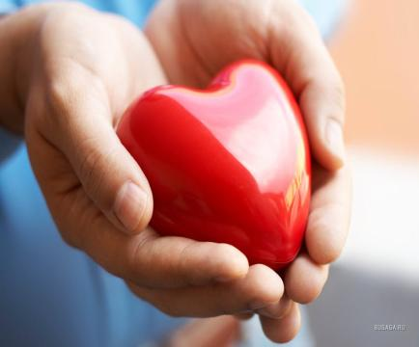
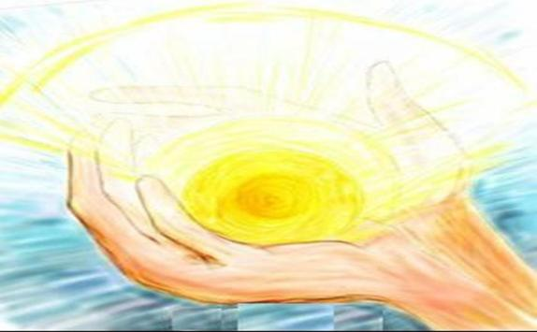
По словарю
С.И. Ожегова
ДОБРОТА - отзывчивость, душевное расположение к людям, стремление делать добро другим.
ДОБРО – все положительное, хорошее, полезное.

Slide 3
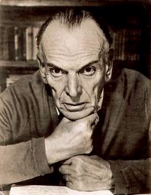
Доброта- бесценное человеческое качество, без неё нельзя жить и невозможна сама жизнь. К.Г.Паустовский

Slide 4
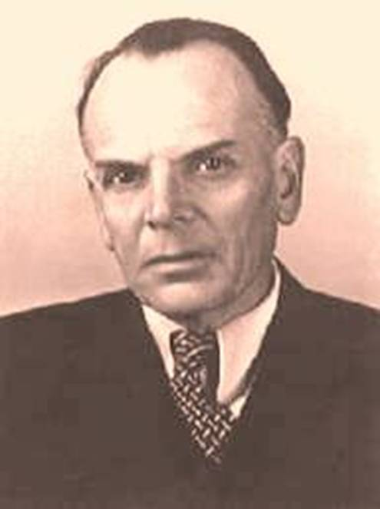
Тема:
Добро и зло в сказке
К.Г. Паустовского
« Теплый хлеб»

Slide 5
ЦЕЛЬ УРОКА:
*Показать неразрывное единство природы и человека.
*Проследить путь главного героя от зла к добру.
*Дать характеристику героям и оценку их поступкам.
*Проанализировать содержание сказки.

Slide 6
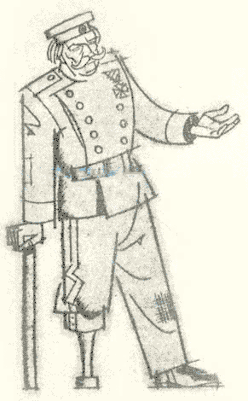
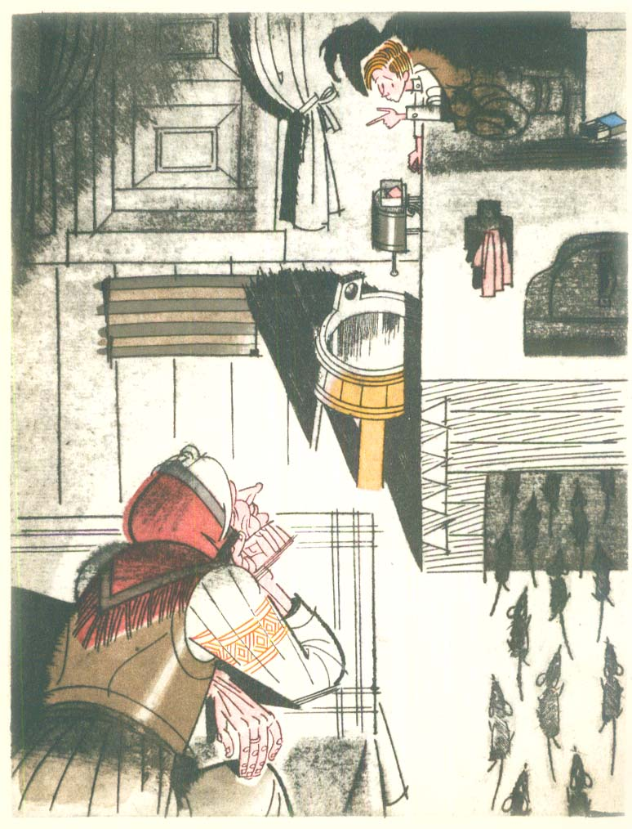
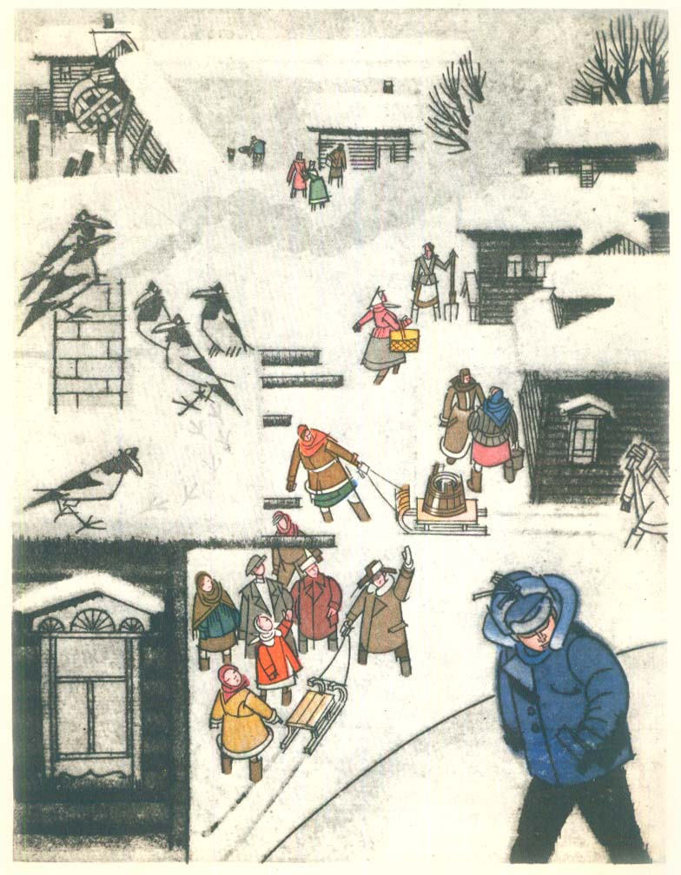
Самый близкий человек для Фильки – бабушка.
.
..100 лет назад…
?
Злоба людская
Охлаждение сердца
Читать легенду стр.136-137

Slide 7
Филька до разговора с бабушкой | Филька после разговора с бабушкой
Отношение к окружающим
Отношение к лошади
Речевая характеристика
Вывод

Slide 8
Филька до разговора с бабушкой | Филька после разговора с бабушкой
Отношение к окружающим
Невежа, выполняет всю работу с неохотой, озлобленный, молчаливый, недоверчивый | Деятельный, трудолюбивый, сам осознал свой поступок, отзывчивый, предприимчивый, находчивый
Отношение к лошади
Наотмашь ударил коня по губам | Заплакал перед конем
Речевая характеристика
«Да ну тебя» «Я умолю наших ребят, они хорошие»
Вывод Филька прошел свой путь к доброте. Сам осознал свой поступок, сам его и исправил. Осознал все содеянное.

Slide 9
«Реальное и сказочное в сказке»
Реальные явления | Сказочные явления
Вывод

Slide 10
1. Равнодушный мальчик; 2. инвалид, просящий подаяние; 3. унижение инвалида; 4. решение Фильки идти за помощью к людям; 5. совместный труд; 6. возвращение к жизни мельницы и всей деревни; 7. радость прощения и примирения; 8. мельник - колдун; 9.свист, вызывающий лютый холод и наказывающий злого человека; 10. война; 11. раненый конь; 12. голод; 13. рассказ бабки о происшествии, которое случилось сто лет назад; 14. сорока, летающая за помощью к ветру.

Slide 11
Реальные явления 1. Равнодушный мальчик; 2. инвалид, просящий подаяние; 3. унижение инвалида; 4. решение Фильки идти за помощью к людям; 5. совместный труд; 6. возвращение к жизни мельницы и всей деревни; 7. радость прощения и примирения; 12. голод; | Сказочные явления 8. мельник - колдун; 9.свист, вызывающий лютый холод и наказывающий злого человека; 10. война; 11. раненый конь; 13. рассказ бабки о происшествии, которое случилось сто лет назад; 14. сорока, летающая за помощью к ветру.
Вывод Реальных явлений больше, чем сказочных

Slide 12
РАЗМИНКА
ЙЫЛЁТП
ЛБЕХ
КЬАФЛИ
АРТНПКА
АБКБА

Slide 13
«Совместный поиск»
Обсуждение.
1. Как изменился Филька к концу рассказа?
2. Почему произведение названо «Теплый хлеб»?
3. О чем сказка "Теплый хлеб"?
4. Когда Филька понял, что совершил отвратительный, злой поступок?

Slide 14
КАРТОЧКИ
Добрый человек – это тот, кто не умеет делать зла.
Человек становится добрым только среди добрых людей.
Злое дело обязательно нужно исправить – совершить добрый поступок.
Злой человек вредит прежде всего самому себе, потому что…

Slide 15
РЕФЛЕКСИЯ

Slide 16
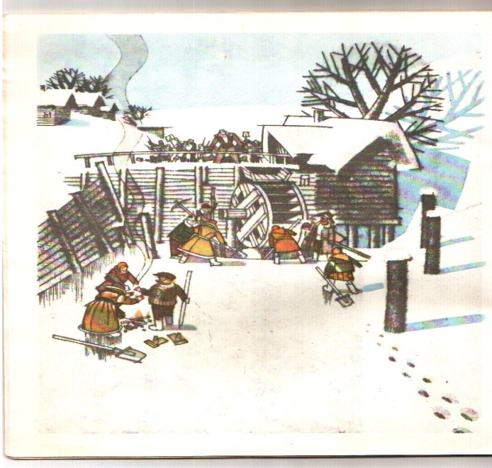
Домашнее задание:
Написать ЭССЕ « О чём заставила меня задуматься эта сказка».

Slide 17
Благодарю за урок

